Slide 1
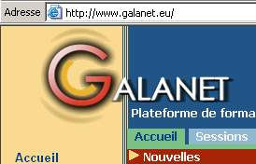
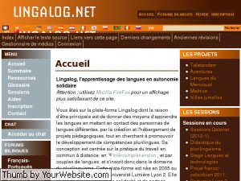
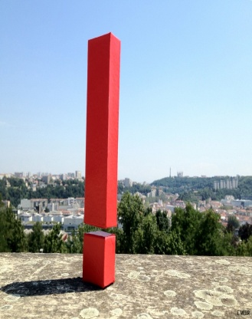
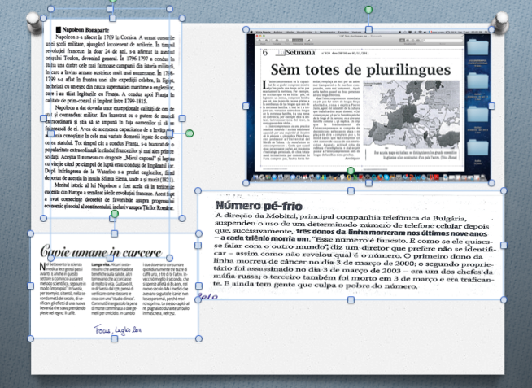
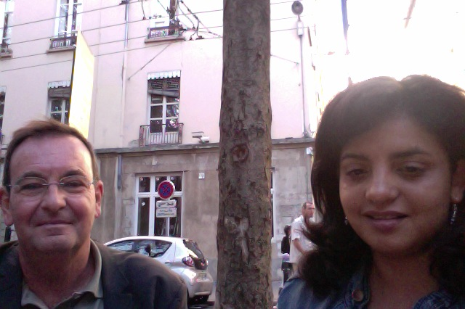
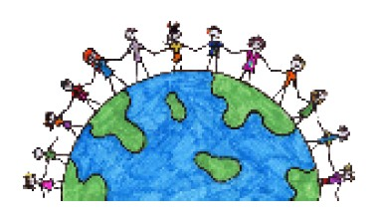
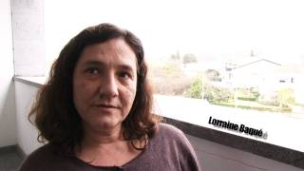
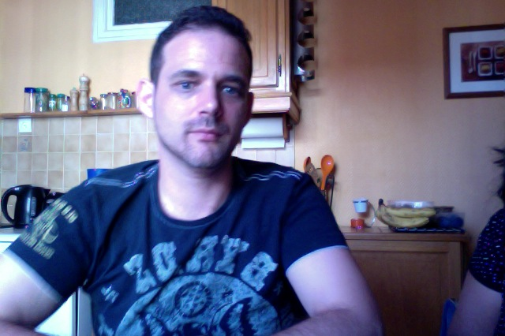
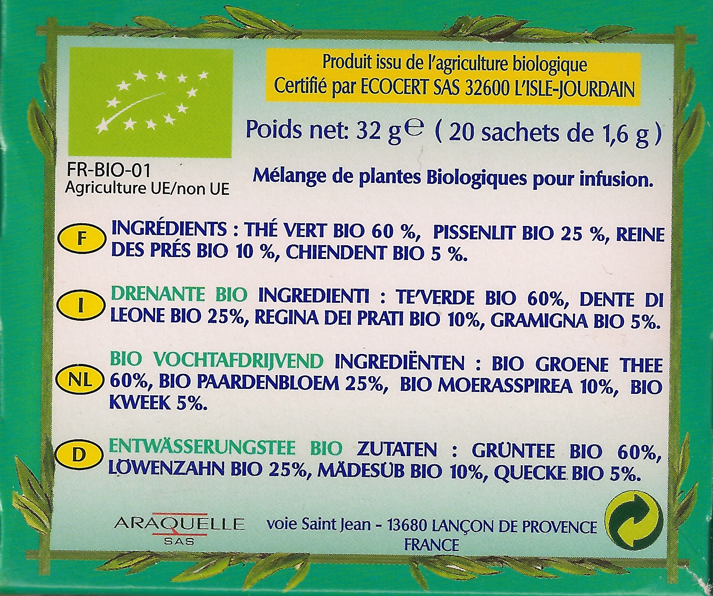
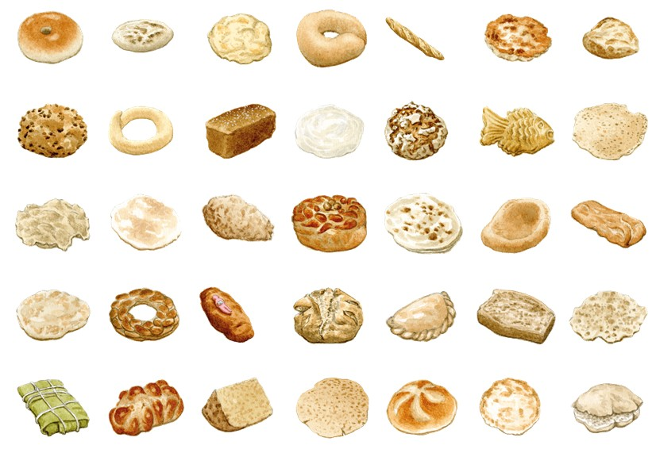
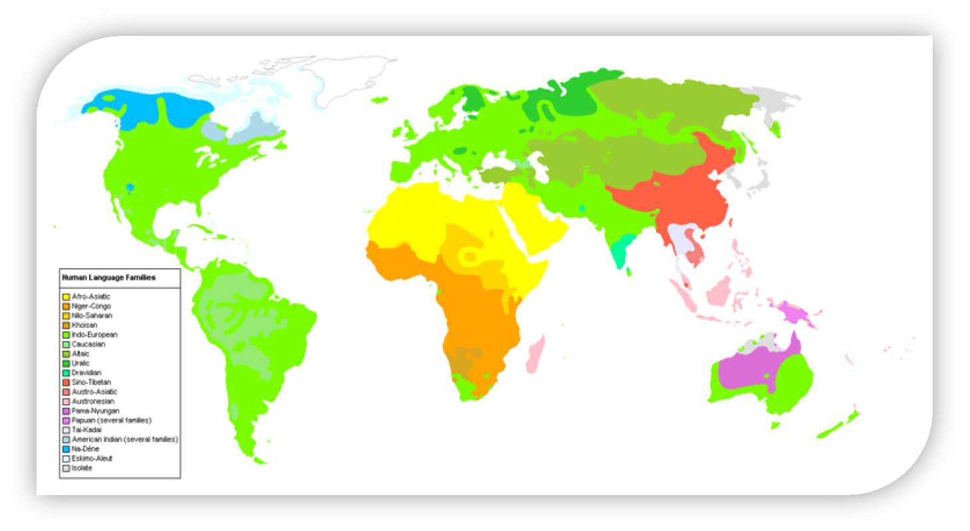
Atelier multilingue Gratuit à tous les adhérants Nouvelle participation acceptée Pas de connaissances préalables
Animé Gloria Reyes
Ce projet vous offre l’opportunité de connaître mécanisme d’Intercompréhension des langues ,
d’échanger et de rencontrer des partenaires de nationalités différentes en lien avec
lGrundtvig Partenariat,
mené par la MJC Duchère depuis un an.
Réunion d’information sur ce projet le 10 septembre à 17h
Atelier n° 1 : le vendredi 13 septembre 2013 à 17h
Atelier multilingue n° 2 : le 11 octobre 2013 là 17h
Atelier multilingue n° 3
Le vendredi 22 novembre 2013 à 17h
Atelier multilingüe n° 4 : le 10 janvier 2014 à 17h
Atelier multilingüe n° 5: le juedi 3 avril à 10h30
avec les apprenants du projet européen
Atelier n° 6: date à définir
Pour en savoir plus vous pouvez consulter le site lingalog.net:
http://lingalog.net/dokuwiki/cours/gr/accueil :
Atelier multilingue MJC Duchere
« Communiquer sans effort »

